Slide 1
Sex – en nyttig opfindelse
Hvad er meningen
med sex?
Kønnet formering
Ukønnet formering
Afkommet er (genetisk) forskelligt fra forældrene
Hver hun skal have 2 unger – helst en han og en hun
For at opretholde arten, skal én hun kun have én unge
Afkom er (genetisk) en kopi af forælderen – en klon
Men det gør den ikke
Ved kønnet formering og kønscelledannelse ændres gensammensætningen – artens overlevelsesevner kan øges
Det kan forventes at denne dominerer i naturen

Slide 2
Sex – en nyttig opfindelse
Sex-strategier
At få mange unger…
… eller at få få unger, med større overlevelsesevne
r-selektion gør en art tilbøjelig til talrig reproduktion til en lav pris per individuel afkom, mens K-selektive arter har færre afkom til en højere omkostning og omfattende yngelpleje

Slide 3
Sex – en nyttig opfindelse
Sexsignaler
Hvordan finder hunnen ud af, hvilken han, der har de bedste gener?
Udsmykning
Lyd
Lugt
ALT DER PEGER PÅ OVERSKUD TIL AT OVERLEVE

Slide 4
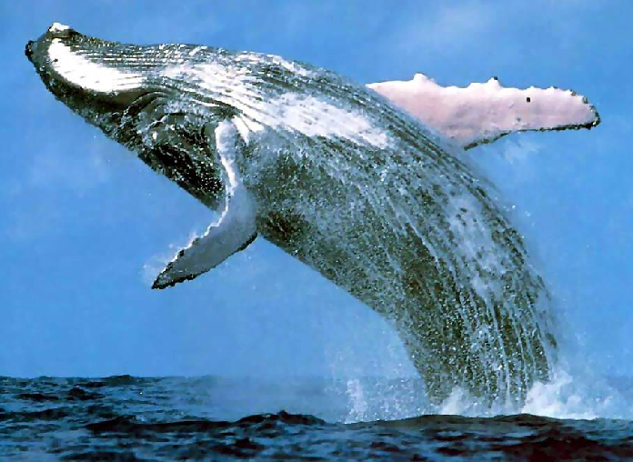
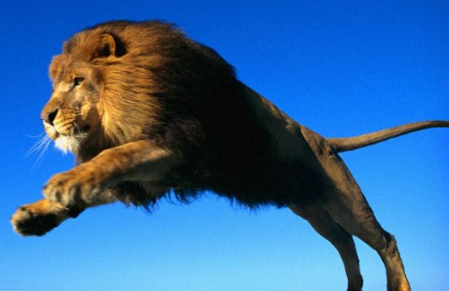
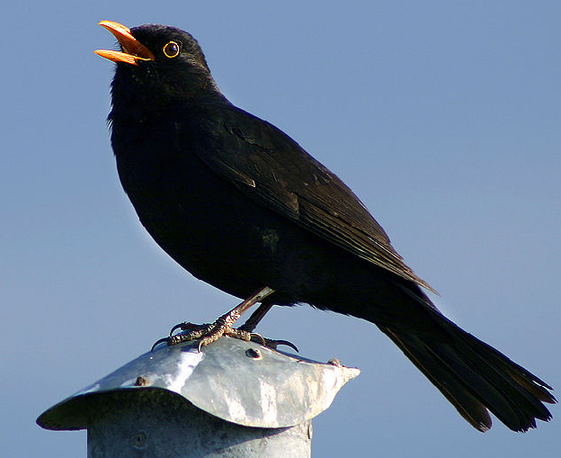
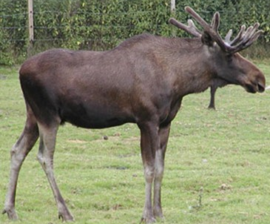
Hvordan tiltrækker vi hinanden?
Hvilke sexsignaler benytter disse dyr sig af?

Slide 5
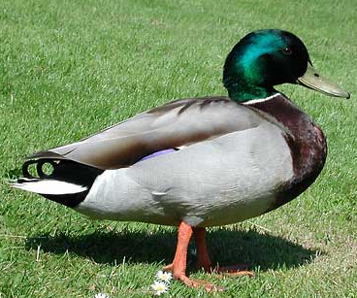
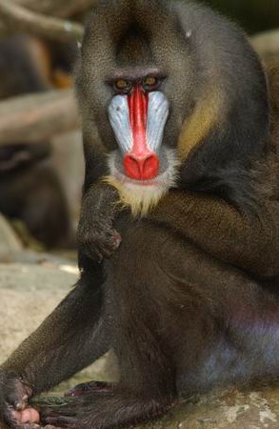
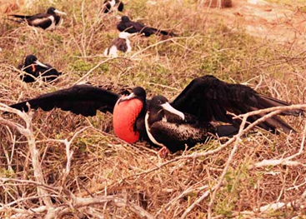
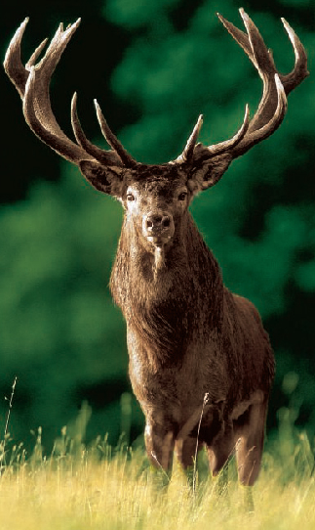
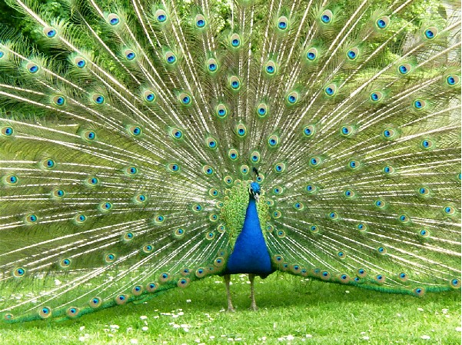
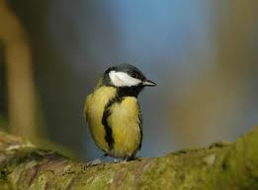
Hvordan tiltrækker vi hinanden?
Hvilket sexsignal benytter disse dyr sig af?

Slide 6
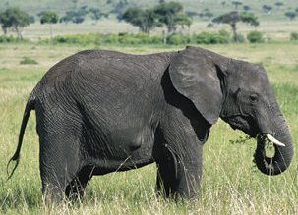
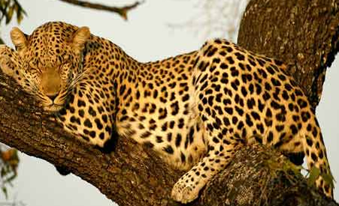
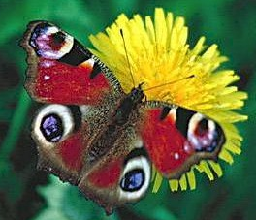
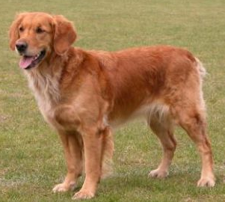
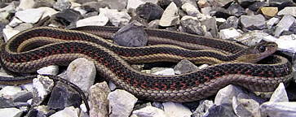
Hvordan tiltrækker vi hinanden?
Hvilket sexsignal benyttes af disse dyr?

Slide 7
Sex – en nyttig opfindelse
Menneskets sexsignaler
Udseende
Lugte
Stor kønshormonproduktion hos mænd = store muskler
Feromoner - duftstoffer
Kvinder: Brede hofter = signalerer let gennem fødsler
Ungdom = frugtbarhed
Stor kønshormonproduktion hos kvinder = lille næse, lille hage, store øjne, smalle øjenbryn, fyldige læber
Kan synkronisere kvinders menstruation/ægløsning
Fx: kvinder tiltrækkes af mænd med andet immunsystem – ses gennem sved-lugt
Kvinder: Fedt på hofter er godt = signalerer reserve til amning og graviditet

Slide 8
Sex – en nyttig opfindelse – S. 68-70
Hvilke fordele er der ved forelskelse
Hvilke fordele er der ved utroskab?
Hvad er sædkrig, og hvorfor er der forskel på testiklernes størrelse hos forskellige aber?

